Slide 1
09. 자바스크립트 객체

Slide 2
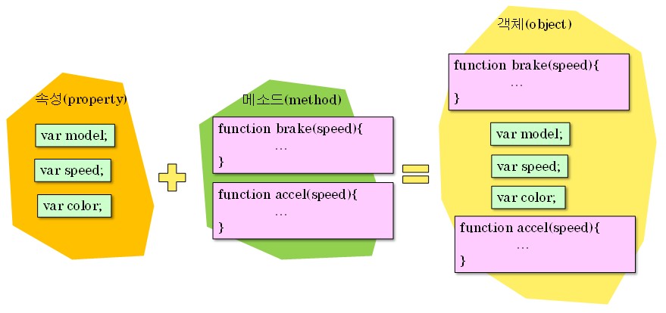
객체
객체(object)는 사물의 속성과 동작을 묶어서 표현하는 기법
(예) 자동차는 메이커, 모델, 색상, 마력과 같은 속성도 있고 출발하기, 정지하기 등의 동작도 가지고 있다.

Slide 3
객체의 종류
객체의 2가지 종류
내장 객체(bulit-in object): 생성자가 미리 작성되어 있다.
사용자 정의 객체(custom object): 사용자가 생성자를 정의한다.
내장 객체들은 생성자를 정의하지 않고도 사용이 가능하다. Date, String, Array와 같은 객체들이 내장 객체이다.
new Array(“apple”, “Orange”);
New Array();

Slide 4
객체 생성 방법
객체를 생성하는 2가지 방법
객체를 객체 리터럴로부터 직접 생성한다.
생성자 함수를 이용하여 객체를 정의하고 new 연산자를 통하여 객체의 인스턴스를 생성한다.
var arr=[ 2, 4, 6, 10,34 ]
var arr = new Array(1,3, 4,5,6);

Slide 5
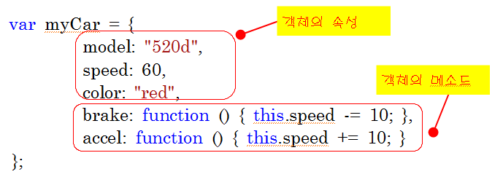

객체 상수로부터 객체 생성

Slide 6
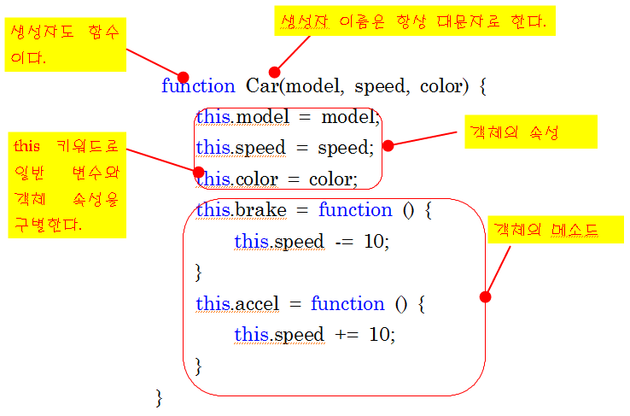
생성자를 이용한 객체 생성

Slide 7
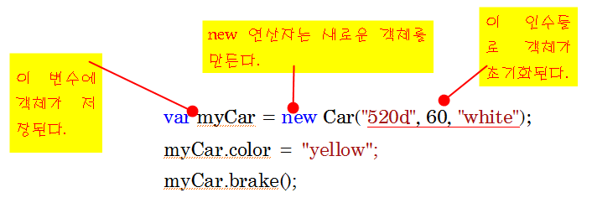
생성자를 이용한 객체 생성

Slide 8
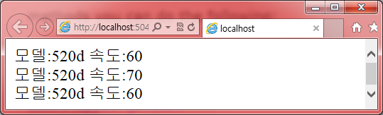
객체 생성 예제
<!DOCTYPE html>
<html>
<body>
<script>
function Car(model, speed, color) {
this.model=model;
this.speed=speed;
this.color = color;
this.brake = function () {
this.speed -= 10;
}
this.accel = function () {
this.speed += 10;
}
}
myCar = new Car("520d", 60, "red");
document.write("모델:" + myCar.model + " 속도:" + myCar.speed + "<br>");
myCar.accel();
document.write("모델:" + myCar.model + " 속도:" + myCar.speed + "<br>");
myCar.brake();
document.write("모델:" + myCar.model + " 속도:" + myCar.speed + "<br>");
</script>
</body>
</html>

Slide 9
객체에 속성과 메소드 추가
기존에 존재하고 있던 객체에도 속성을 추가할 수 있다.
생성자 함수는 변경할 필요가 없다.
myCar.turbo = true;
myCar.showModel = function () {
alert("모델은 " + this.model + "입니다.")
}

Slide 10
자바 스크립트 내장 객체
Array 객체
Date 객체
Number 객체
String 객체
Math 객체
...

Slide 11
Array 객체
배열을 나타내는 객체
var myArray = new Array();
myArray[0] = "apple";
myArray[1] = "banana";
myArray[2] = "orange";
배열의 크기가 자동으로 조절된다. 다른 언어에서는 배열의 크기가 고정되어 있다. 하지만 자바스크립트에서 배열의 크기는 현재 배열의 크기보다 큰 인덱스를 사용하면 자동으로 증가한다.
자바스크립트에서는 하나의 배열에 여러 가지 자료형을 혼합해서 저장할 수 있다. 즉 데이터의 종류를 다르게 하면서 배열에 저장할 수 있는 것이다. 하나의 배열에 정수와 문자열을 동시에 저장하는 것이 가능하다.

Slide 12
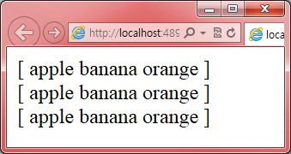
예제
<html>
<head>
<script>
function printArray(a) {
document.write("[ ");
for (var i = 0; i < a.length; i++) {
document.write(a[i] + " ");
}
document.write(" ] <br>");
}
var myArray1 = new Array();
myArray1[0] = "apple";
myArray1[1] = "banana";
myArray1[2] = "orange";
var myArray2 = new Array("apple", "banana", "orange");
var myArray3 = ["apple", "banana", "orange"];
printArray(myArray1);
printArray(myArray2);
printArray(myArray3);
</script>
</head>
<body>
</body>
</html>

Slide 13
Array 객체의 메소드
속성
length
메소드
메서드 | 설명
indexOf(item, start) | 배열에서 요소를 찾아 위치를 리턴한다.
lastIndexOf(item, start) | 역순으로 요소를 찾아 위치를 리턴한다.
push(a,b,c,…) | 배열 끝에 요소를 추가한다.
pop() | 마지막 요소를 제거하고 리턴한다.
shift() | 배열 처음의 원소를 제거하고 리턴한다.
unshift(a,b,c,…) | 배열 처음에 요소를 추가한다.

Slide 14
Array 객체의 메소드
메소드 | 설명
reverse() | 배열을 거꾸로 뒤집는다.
sort(sortfunction) | 배열을 정렬한다. 인수로 값을 비교하는 함수를 지정할 수 있으며 생략시 사전순으로 정렬된다.
slice(start, end) | start ~ end 범위의 요소를 따로 떼어내어 새로운 배열을 만든다.
splice(index, n, a, b, c, …) | 배열 일부를 수정한다. 일정 범위를 삭제하고 새로운 요소를 삽입힌다.
a.concat(b,c…) | 여러 개의 배열을 합친다.
join(deli) | 배열 요소를 하나의 문자열로 합친다. 구분자를 지정할 수 있으며 생략시 콤마로 구분한다.

Slide 15
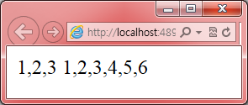
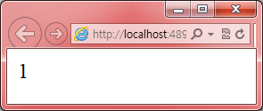
예제
<script>
var x = [1, 2, 3];
var y = [4, 5, 6];
var joined = x.concat(y);
document.writeln(x); // 출력: 1,2,3
document.writeln(joined); // 출력: 1,2,3,4,5,6
</script>
<script>
var fruits = ["apple", "banana", "grape"];
document.writeln(fruits.indexOf("banana")); // 출력: 1
</script>

Slide 16
예제
<script>
var numbers = [1, 2, 3, 4, 5];
numbers.push(6);
document.writeln(numbers + '<BR>'); // 출력: 1,2,3,4,5,6
item = numbers.pop();
document.writeln(numbers + '<BR>'); // 출력: 1,2,3,4,5,
</script>
<script>
var numbers = [1, 2, 3, 4, 5, 6, 7, 8, 9, 10];
var item = numbers.shift();
document.writeln(item + '<BR>'); // 출력: 1
document.writeln(numbers + '<BR>'); // 출력: 2,3,4,5,6,7,8,9,10
</script>

Slide 17
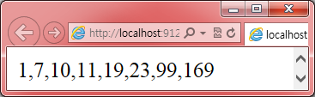
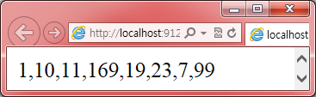
예제
<script>
var myArray = [10, 7, 23, 99, 169, 19, 11, 1];
myArray.sort()
document.writeln(myArray);
</script>
<script>
var myArray = [10, 7, 23, 99, 169, 19, 11, 1];
myArray.sort(function (a, b) { return a - b });
document.writeln(myArray);
</script>

Slide 18
Array 객체 문제
사람 이름을 계속 입력 받아 배열에 저장하고 그 저장된 이름을 출력하는 프로그램을 작성하시오.(단, 입력은 prompt 명령을 이용하고, 입력의 마지막은 공백문자를 입력하거나 "취소" 버튼을 눌렀을 때로 한다. "취소" 버튼은 null 이 입력될 때이다.)
서로 중복되지 않은 정수 5개를 입력 받아 출력하는 프로그램을 작성하시오. Js_array객체

Slide 19
Date 객체
Date 객체는 날짜와 시간 작업을 하는데 사용되는 가장 기본적인 객체
new Date() // 현재 날짜와 시간
new Date(milliseconds) //1970/01/01 이후의 밀리초
new Date(dateString)
new Date(year, month, date[, hours[, minutes[, seconds[,ms]]]])
UTC
1972년 1월 1일부터 시행된 국제 표준시이다..
UTC는 그리니치 평균시(GMT)로 불리기도 하는데, UTC와 GMT는 초의 소숫점 단위에서만 차이가 나기 때문에 일상에서는 혼용되어 사용된다. 기술적인 표기에서는 UTC가 사용된다.

Slide 20
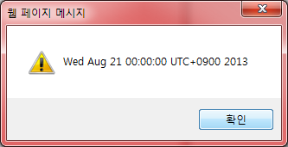
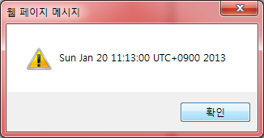
예제
<script>
var d1 = new Date(2013, 7, 21, 0, 0, 0);
var d2 = new Date("January 20, 2013 11:13:00");
alert(d1);
alert(d2);
</script>

Slide 21
Date 객체의 메소드
get 함수명 | 반환값 | set 함수명
getDay() | 0(일요일) ~ 6(토요일) | setDay(day)
getDate() | 1 ~ 31 | setDate(date)
getMonth() | 0 ~ 11 | setMonth(month-1)
getFullYear() | 4개의 숫자로 된 연도 | setYear(year)
getHours() | 0 ~ 23 | setHours(hours)
getMinutes() | 0 ~ 59 | setMinutes(minutes)
getSeconds() | 0 ~ 59 | setSeconds(seconds)
getMilliseconds() | 0 ~ 999 | setMilliseconds(millisec)
getTime() | 경과시간(milliseconds 단위) | setTime(millisec)
getTime의 값 milisec에서 1000으로 나누면 실제 초를 얻을 수 있다

Slide 22
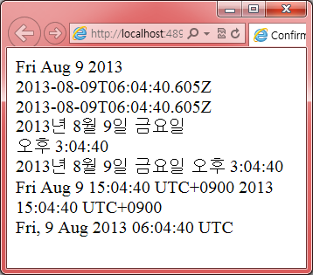
예제
<script>
var today = new Date();
document.write(today.toDateString() + "<br>");
document.write(today.toISOString() + "<br>");
document.write(today.toJSON() + "<br>");
document.write(today.toLocaleDateString() + "<br>");
document.write(today.toLocaleTimeString() + "<br>");
document.write(today.toLocaleString() + "<br>");
document.write(today.toString() + "<br>");
document.write(today.toTimeString() + "<br>");
document.write(today.toUTCString() + "<br>");
</script>
toISOString()
ISO-8601 and the format is: YYYY-MM-DDTHH:mm:ss.sssZ
시간대는 항상 UTC이며 출력에서 접미사 Z로 표시됩니다
toJSON()
SO-8601 standard: YYYY-MM-DDTHH:mm:ss.sssZ

Slide 23
Date객체
test_date1 – getFullYear(), getYear()
test_date2 – 요일 – getDay()-> 0~6
test_date5week – 배열, getDay()
test_date3 – 날짜수 계산 - getTime()
→ time에서 일 구하기 -> /1000/60/60/24
test_date4- 500일 후 계산
getTime에의해 현재의 milisec를 구한다
500일 의 milisec를 구한다 //milisec의 값을 구할때는
//곱하기-> (1000*60*60*24*500)
현재의 milisec와 500일 의 milisec를 더한다
더한 값으로 새로운 time를 설정 후 년 월 일 을 구한다

Slide 24
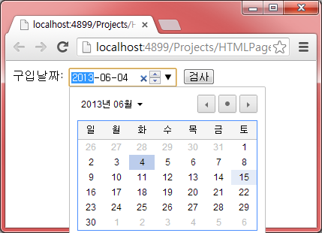
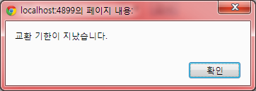
예제
<body>
구입날짜:
<input type="date" id="pdate">
<button onclick="checkDate()">검사</button>
var days = times / (1000*60*60*24);
var days = times/1000/60/60/24;
</body>
</html> test_date6day.html

Slide 25
예제
1. id가 pdate인 엘리먼트의 값을 가져와 변수에 대입한다
2. 1번의 값으로 Date객체를 생성한다 - -pday
3. 오늘의 값으로 Date객체를 생성한다 -today
4. getTime()을 이용하여 3번에서 2번을 뺀 값을 계산 – milisec값
5. 4번의 값으로 하루의 값(milisec)을 계산하여 나눈다
time/(1000*60*60*24) // time에서 일을 구할때는 나누기
6. 5번의 값이 7보다 큰지 안큰지 비교
7보다 크면 교환기간이 지났습니다
아니면 교환 가능합니다

Slide 26
Date 객체 문제
2010년 1월 1일부터 오늘까지의 날짜수를 계산하는 프로그램을 작성하시오.(소수점은 parseInt()을 이용하여 버린다.) test_date3
오늘부터 500일 후의 날짜를 출력하는 프로그램을 작성하시오. test_date4

Slide 27
Number 객체
Number 객체는 수치형 값을 감싸서 객체로 만들어 주는 랩퍼(wrapper) 객체
속성
MAXVALUE : 표현할 수 있는 가장 큰 값
MINVALUE : 표현할 수 있는 가장 작은 값
NaN : "Not a Number"의 약자
메소드 1.7E+38-> 17000000000000000000000000.0
3.435E-20 0. 00000000000000000003435
toExponential([digits]) : 지수형으로 반환, 인수는 소수점 이하 개수
toFixed([digits]) : 고정소수점 방식으로 반환, 인수는 소수점 이하 개수
toPrecision([precision]) : 유효숫자 수를 지정
toString([radix]) : 주어진 진법으로 숫자를 반환
var num = new Number(7);

Slide 28
var x = 123; x.toString(); //123
(123).toString(); //123 (100 + 23).toString(); //123
지수표기법 , 반올림
var x = 9.656; x.toExponential(2); // returns 9.66e+0 x.toExponential(4); // returns 9.6560e+0 x.toExponential(6); // returns 9.656000e+0
소수자리 지정
var x = 9.656; x.toFixed(0); // returns 10 x.toFixed(2); // returns 9.66 x.toFixed(4); // returns 9.6560 x.toFixed(6); // returns 9.656000

Slide 29
지정된 길이로, 전체길이를 나타냄
var x = 9.656; x.toPrecision(); // returns 9.656 x.toPrecision(2); // returns 9.7 x.toPrecision(4); // returns 9.656 x.toPrecision(6); // returns 9.65600

Slide 30
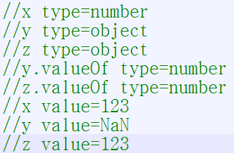
x = 123;
y= new Number("aaaa");
z= new Number(123);
document.write("x type=" + typeof x + "<br>");
document.write("y type=" +typeof y + "<br>");
document.write("z type=" +typeof z + "<br>");
document.write("y.valueOf type=" + typeof y.valueOf() + "<br>");
document.write("z.valueOf type=" + typeof z.valueOf() + "<br>");
//y의 데이터 다입은 number 로 // //y의 value은 NaN
document.write("x value=" +x.valueOf() + "<br>");
document.write("y value=" + y.valueOf() + "<br>");
document.write("z value=" + z.valueOf() + "<br>");

Slide 31
String 객체
속성
length : 문자열의 길이.
메소드 str = “I Love Korea ”;
메서드 | 설명
charAt(index) | index 위치의 문자를 구한다. index가 문자열의 범위를 벗어나면 빈 문자열이 리턴된다.
charCodeAt(index) | index 위치의 문자에 대한 유니코드를 구한다.
indexOf(searchvalue, start) | 부분 문자열의 위치를 검색한다. start는 검색 시작 위치이며 생략시 0이 적용되어 처음부터 검색한다. 없을 경우 -1을 리턴한다.
lastIndexOf(searchvalue, start) | 부분 문자열의 위치를 역방향에서 검색한다. start는 검색 시작 위치이며 생략 시 문자열의 제일 끝이 적용된다. 없을 경우 -1을 리턴한다.
concat(s1, s2, …) | 여러 개의 문자열을 연결한다. + 연산자와 동일하다.
trim() | 앞 뒤의 공백을 제거한다.

Slide 32
String 메소드
메소드 | 설명
toLowerCase() | 소문자로 변환한다
toUpperCase() | 대문자로 변환한다
replace(search,value) | 문자열을 대체한다. 정규식도 사용 가능
search(searchvalue) | 부분 문자열 또는 정규식을 검색하여 그 위치를 리턴한다.
match(regexp) | 정규식으로 검색하여 일치하는 결과를 배열로 리턴한다. 발견되지 않으면 null을 리턴한다.
substring(from, to) | 두 위치 사이의 부분 문자열을 추출한다. to를 생략하면 뒤쪽 모든 문자열을 추출한다.
slice(start, end) | start 위치에서 end 위치까지 부분 문자열을 추출한다. 음수로 끝에서부터 위치를 지정할 수 있다.
substr(start, length) | start에서 시작하여 length 길이만큼 부분 문자열을 추출한다. 길이를 생략하면 뒤쪽 모든 문자열을 추출한다.
split(separator, limit) | 구분자로 구분된 문자열을 분리하여 배열로 리턴한다. limit는 최대 몇 개까지 리턴할 것인가를 지정한다.

Slide 33
글자 위치 찾기
앞에서 찾기
뒤에서 찾기
0 | 1 | 2 | 3 | 4 | 5 | 6 | 7 | 8 | 9 | 10 | 11 | 12 | 13
우 | 리 | 나 | 라 |  | 대 | 한 | 민 | 국 |  | 좋 | 은 | 나 | 라
찾음
찾음
var s = "우리나라 대한민국 좋은나라";
s.charAt(2);
s.charCodeAt(2);
s.indexOf("나라");
s.lastIndexOf("나라");

Slide 34
유니코드란
유니코드란 전 세계적으로 사용하는 모든 문자 집합을 하나로 모은 것이다. 유니코드 1.0.0은 1991년 8월 제정되었으며, 그 후 약 5년이 지나서야 유니코드 2.0.0에 한글 11,172자가 모두 포함되었다. 현재 버전은 2010년 10월 11일 제정된 6.0이다.
유니코드 값을 나타내기 위해서는 코드 포인트(code point)를 사용하는데, 보통 U+를 붙여 표시한다. 예를 들어, 'A'의 유니코드 값은 U+0041로 표현한다(\u0041로 표기하기도 함). 유니코드는 공식적으로 31비트 문자 집합이지만 현재까지는 21비트 이내로 모두 표현이 가능하다. 유니코드는 논리적으로 평면(plane)이라는 개념을 이용하여 구획을 나누며, 평면 개수는 0번 평면인 기본 다국어 평면(BMP; Basic Multilingual Plane)에서 16번 평면까지 모두 17개이다. 대부분의 문자는 U+0000~U+FFFF 범위에 있는 기본 다국어 평면에 속하며, 일부 한자는 보조 다국어 평면(SMP, Supplementary Multilingual Plane)인 U+10000~U+1FFFF 범위에 속한다. 이 중 한글은 U+1100~U+11FF 사이에 한글 자모 영역, U+AC00~U+D7AF 사이의 한글 소리 마디 영역에 포함된다.
유니코드의 인코딩 방식
유니코드의 인코딩 방식으로는 코드 포인트를 코드화한 UCS-2와 UCS-4, 변환 인코딩 형식(UTF, UCS Transformation Format)인 UTF-7, UTF-8, UTF-16, UTF-32 인코딩 등이 있다. 이 중 ASCII와 호환이 가능하면서 유니코드를 표현할 수 있는 UTF-8 인코딩이 가장 많이 사용된다. UTF-8은 코드 포인트 범위에 따라 다음 표에서 보는 바와 같이 인코딩 방식이 다르다. 다음 표는 코드 포인트 범위에 따른 UTF-8 인코딩 방식을 보여준다.

Slide 35
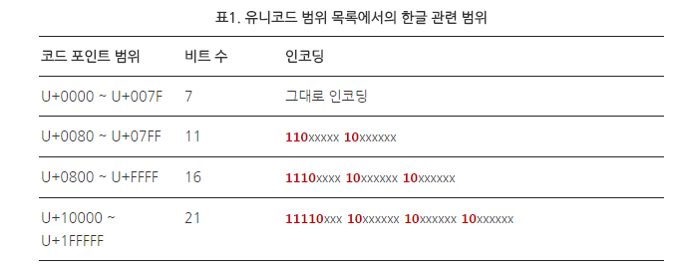
유니코드

Slide 36
유니코드
위의 표에서 xxxx로 표시된 부분에는 원래의 비트 값을 순서대로 적는다. 즉, U+0080을 비트 값으로 표현하면 000 1000 0000인데, 인코딩 방식에 의해 11000010 10000000으로 변환되어, 0xC2 0x80으로 저장된다. 예를 들어, '한글'을 코드 포인트로 표현하면 U+D55C U+AE00인데, 이를 UTF-8 인코딩하면, 0xED 0x95 0x9C 0xEA 0xB8 0x80이 된다.

Slide 37
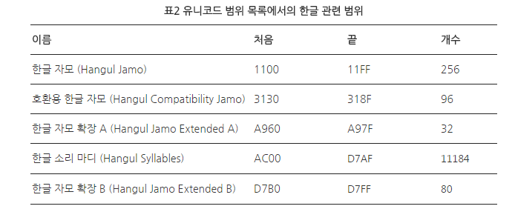
유니코드
유니코드에서 한글을 표현하는 방법
유니코드 범위 목록(Mapping of Unit characters)을 살펴보면, 한글 표현을 위한 코드 영역 개수는 다른 언어 글자를 위한 코드 영역 개수보다 대체로 많다는 것을 알 수 있다. 유니코드에서 한글을 표현하기 위한 코드 영역은 다음과 같다.

Slide 38
글자 추출
찾음
0 | 1 | 2 | 3 | 4 | 5 | 6 | 7 | 8 | 9 | 10 | 11 | 12 | 13
우 | 리 | 나 | 라 |  | 대 | 한 | 민 | 국 |  | 좋 | 은 | 나 | 라
var s = "우리나라 대한민국 좋은나라";
s.substring(3, 6);
s.substr(3, 6); -> 3번째 위치에서 6개
s.slice(3, 6);
s.slice(3, -2);

Slide 39
예제
<script>
var s = '독도는 일본땅';
document.write(s + "이라는 말도 안되는 소리를 바꿔줍니다.<br>");
document.write("검색 위치 : " + s.search("일본") + "<br>");
document.write("진실된 말 : " + s.replace("일본", "한국") + "<br>");
</script>

Slide 40
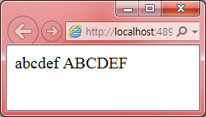
예제
<script>
var s = 'aBcDeF';
var result1 = s.toLowerCase();
var result2 = s.toUpperCase();
document.write(result1); // 출력: abcdef
document.write(result2); // 출력: ABCDEF
</script>

Slide 41
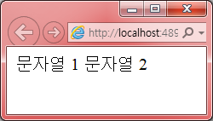
예제
<script>
var s1 = " 문자열 1 ";
var s2 = " 문자열 2 ";
s3 = s1.concat(s2);
document.writeln(s3 + '<br>'); // "문자열 1 문자열 2"
</script>

Slide 42
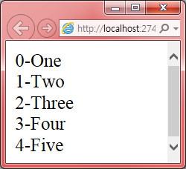
예제
<script>
s = "One,Two,Three,Four,Five";
array = s.split(',');
for (i = 0; i < array.length; i++) {
document.writeln(i + '-' + array[i] + '<BR>');
}
</script>

Slide 43
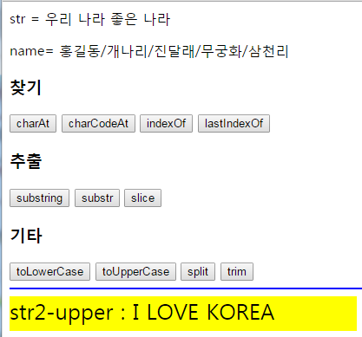
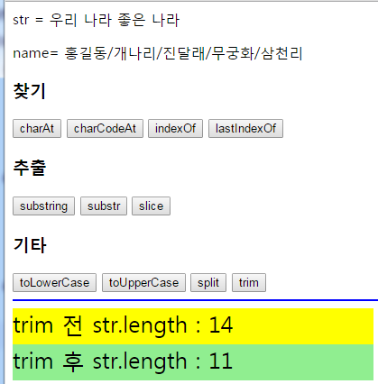
예제
test_stringMethod

Slide 44
String 객체 문제
주민등록번호를 입력 받아 생년월일과 성별을 출력하는 프로그램을 작성하시오.(입력은 prompt로 입력받는다.)
예) 주민등록번호를 110326-4432618로 입력 받은 경우
생일 : 2011년 3월 26일
성별 : 여자 나이:
주민등록번호를 입력 받아 주민등록번호의 유효성을 검사하는 프로그램을 작성하시오.(ABCDEF-GHIJKLM)
A*2 + B*3 + ... + H*9 + I*2 + ... + L*5 의 총합을 구한다.
1번의 합을 11로 나눈 나머지를 구한다.
11에서 2번의 결과를 뺀다.
3번의 결과가 0~9이면 값 그대로, 10이면 0, 11이면 1로 변환
4번의 결과와 M자리의 값이 같으면 맞는 번호이다.

Slide 45
Math 객체 속성
속성 | 설명
E | 오일러의 상수(약 2.718)
LN2 | 자연 로그(밑수:2)(약 0.693)
LN10 | 자연 로그(밑수:10)(약 2.302)
PI | 파이 상수(약 3.14)
SQRT1_2 | ½의 제곱근(약 0.707)
SQRT2 | 2의 제곱근(약 1.414)

Slide 46
Math 객체 메소드
메소드 | 설명
abs(x) | 절대값
acos(x), asin(x), atan(x) | 아크 삼각함수
ceil(x), floor(x) | 실수를 정수로 올림, 내림 함수
cos(x), sin(x), tan(x) | 삼각함수
exp(x) | 지수함수
log(x) | 로그함수
max(x,y,z,…,n) | 최대값
min(x,y,z,…,n) | 최소값
pow(x,y) | 지수함수 X^{y}
random() | 0과 1사이의 난수값 반환
round(x) | 반올림
sqrt(x) | 제곱근

Slide 47
원하는 범위의 랜덤값 만들기
Math.floor(Math.random() * (최대값 – 최소값+1) +최소값);
Math.round(Math.random() * (최대값 – 최소값) + 최소값);
예) 1부터 10까지의 랜덤수 만들기
0.0~1.0
Math.random() *10 -> 0~ 9
Math.random() *10+1 - > 1~ 10
Math.random() *20 + 11 -> 11 ~30
var ranNum = Math.floor(Math.random() * (10 – 1 + 1) + 1);
document.write(ranNum);

Slide 48
Math 객체 문제
1 ~ 10 사이의 난수를 발생 후 사용자가 이 값을 맞추는 프로그램을 작성하시오.
가위 바위 보 게임을 할 수 있는 프로그램을 작성하시오. (단, 컴퓨터는 랜덤을 이용하고, 사용자는 prompt로 입력 받아서 처리)
로또 번호를 생성하는 프로그램을 작성하시오.(1번 ~ 45번 중 6개의 번호를 추첨)

Slide 49
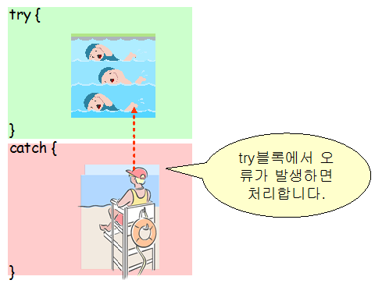
오류 처리
자바스크립트에서의 예외 처리기는 try 블록과 catch 블록으로 이루어진다.
try {
// 예외가 발생할 수 있는 코드
}
catch (변수) {
// 예외를 처리하는 코드
}

Slide 50
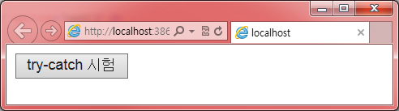
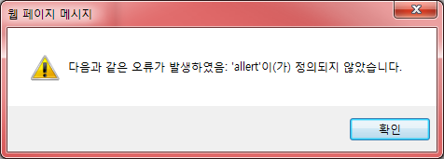
예제
<!DOCTYPE html> js_try_catch
<html>
<head>
<script>
var msg = "";
function test() {
try {
allert("Hello World!"); //
} catch (error) {
msg = "다음과 같은 오류가 발생하였음: " + error.message;
alert(msg);
}
}
</script>
</head>
<body>
<input type="button" value="try-catch 시험" onclick="test()" />
</body>
</html>

Slide 51
throw 문장
throw 문장은 개발자가 오류를 생성할 수 있도록 한다.
throw 문장을 사용하여서 오류 처리를 이용할 수도 있다.
(예) 숫자 맞추기 게임
try{
실행문 throw “에러메세지”;
실행문 throw “에러메세지”;
실행문 throw “에러메세지”;
}catch(error){
error.message
}

Slide 52
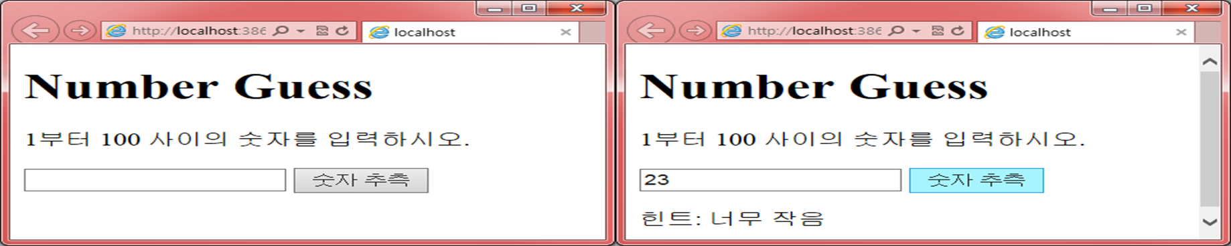
예제
<h1>Number Guess</h1>
<p>1부터 100 사이의 숫자를 입력하시오.</p>
<input id="number" type="text">
<button type="button" onclick="test()">숫자 추측</button>
<p id="message"></p>
throw 문장과 try~catch 구조 를 사용. 정답과비교하여 메시지를 예외로 생성 횟수와 함께 출력
js_try.html, js_throw

